Slide 1
Формирование здоровьесберегающих навыков по отказу от употребления наркотических средств, психотропных веществ
Елена Палубец, заведующий ОНПП У «ГОНД», главный специалист ГУЗО по детской наркологии

Slide 2
Наркотики – группа веществ различной природы (растительные, полусинтетические, синтетические), оказывающих специфическое (стимулирующее, галюциногенное, угнетающее и др.) воздействие на центральную нервную систему, систематическое употребление которых приводит к зависимости (наркомании)
Наркомания - это комплекс психической и физической зависимости, связанный с употреблением наркотиков

Slide 3
Опасным в отношении приобщения к ПАВ является подростковый возраст. Для него характерны:
неустойчивая самооценка;
эмоциональная уязвимость;
стремление к новым впечатлениям, стремление к немедленному удовлетворению своих желаний и потребностей;
любопытство;
сложные отношения с окружающими;
свойственная подростку склонность к протесту

Slide 4
Причины употребления ПАВ
желание установить контакт с окружающими (важно быть принятым), набраться смелости в общении;
уйти от состояния психического стресса, эмоционального дискомфорта (проблемы в школе, дома и др.);
достичь состояния возбуждения, расслабиться (снизить тревожность)
обратить на себя внимание семьи (нарушены детско-родительские отношения) и школы;
стремление к раннему взрослению; желание справиться со своими проблемами

Slide 5
доступ несовершеннолетнего к свободным деньгам;
свободное времяпровождение, отсутствие занятости и увлечений;
отсутствие контроля со стороны родителей
пагубный пример в семье;
поиск новых неизвестных ощущений.

Slide 6
Основные мотивы употребления ПАВ
повышение самооценки
достижение психологического комфорта
стремление к принадлежности и одобрению группы
отсутствие установки на здоровый образ жизни или заботы о собственном здоровье, критического отношения к себе при полной убежденности в правильности своего выбора

Slide 7
Этапы формирования наркозависимого поведения
Первый этап
Первая проба наркотика. Основные мотивы приобщения к одурманиванию носят социальный характер. Использует наркотик для реализации потребности, взаимодействия со сверстниками.
Влияние неблагоприятных факторов социальной среды (конфликты с родителями, сверстниками, употребление наркотиков окружением) приводит к приобщению и дальнейшему систематическому употреблению.
Первая стадия формирования наркозависимого поведения характеризуется эпизодической пробой наркотика с одновременным устранением психологического барьера, исчезновением внутреннего запрета на прием.
Формируется представление о безопасности употребления наркотика.

Slide 8
Второй этап
Закрепление приемов использования наркотических средств, приобретенных при первых пробах, освоение новых вариантов наркотизации.
Подросток экспериментирует с различными наркотическими средствами, оценивает вызываемые ощущения, выбирает наиболее привлекательные для себя.
Наркозависимое поведение определяется мотивами социального характера: потребностью быть частью группы, разделять ее интересы.
Увеличивается доминирование психологических мотивов, связанных с получением приятных от употребления наркотических средств.

Slide 9
Третий этап
Появление симптомов психической зависимости. Снижается сила и «приятность» эйфорических ощущений.
Стремление использовать наркотическое средство уже не ради эйфории, а чтобы снять неприятные ощущения, избавиться от негативных переживаний.
В момент отсутствия наркотика – чувство тревоги, беспокойства, переживаний.
Повод для дальнейшего потребления наркотического средства – не только эйфория, но и потребность устранить неприятные ощущения.
Рушатся семейные и социальные взаимоотношения.
Круг общения сужается до группы, в которой и происходит использование наркотиков.

Slide 10
Четвертый этап
Завершается формирование наркозависимого поведения.
Поведение подростка определяется физической зависимостью от наркотика. При отмене наркотика – неприятные болезненные вегетативные и соматические симптомы. Поведение направлено на поиск наркотика, снятие симптомов абстиненции и ломки.

Slide 11
Поведенческие признаки:
Наличие непонятного происхождения денежных сумм, либо стремление занять деньги;
Появление новых сомнительных друзей. Малопонятные разговоры по телефону с использованием жаргона;
Неопрятность во внешнем виде, склонность к прослушиванию специфической музыки;
Беспричинная смена настроения, заторможенность, вялость;
Нарастающая скрытность подростка, которая может сопровождаться увеличением количества «гуляний», стремлением к уединению, явное избегание встреч со взрослыми членами семьи;
Беспричинные уходы из дома;
Поздний отход ко сну или долгое залеживание в постели по утрам;
Падение интереса к учебе, привычным увлечениям, снижение успеваемости. Прогулы школьных занятий;

Slide 12
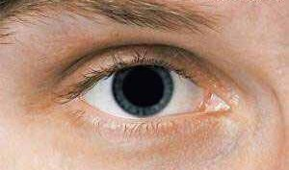
Физиологические признаки:
бледность или покраснение кожи, темные круги под глазами;
расширенные или суженные зрачки, на свет не реагируют;
покрасневшие или мутные глаза;
поведение – «как у пьяного», но запаха алкоголя нет,
нарушена координация движения (пошатывание или спотыкание); излишняя жестикуляция
речь смазанная, невнятная («каша во рту»), замедленная (ускоренная), с внезапными остановками;
потеря аппетита, потеря веса;
хронический кашель;
бессонница ночью или сонливость днем;
резкие скачки артериального давления;
расстройства желудочно-кишечного тракта;
судорожный синдром с потерей сознания, обморочные состояния.

Slide 13
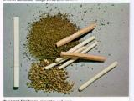
Очевидные признаки:
-Стеклянные или пластиковые трубочки (пипетки), фольга обожённые или
содержащие смеси трав.
- Маленькие прозрачные пакетики со смесью трав или белым кристаллическим веществом.
- Пузырьки, жестяные банки, пластиковые бутылки;
-Капсулы, таблетки или иные медицинские препараты (глазные капли, таблетки от кашля), не назначенные врачом;
-Папиросы в пачках от сигарет;
-Следы от уколов (особенно по ходу вен),
порезы, синяки, ожоги;
- Шприцы, вата, медицинские жгуты.

Slide 14
Как педагогу замотивировать родителя в случае необходимости обратиться к врачу
Стигмы в детско-подростковой наркологии:
«Обратишься к наркологу – обязательно поставят на учет!»; «Задержала милиция – будешь на учете у нарколога!» «Оказался на учете у нарколога никуда не поступишь!»; и т.д.
Последствия:
- все (родители, педагоги, родственники, друзья и пр.) скрывают проблемы детей;
- систематизация употребления ПАВ и дальнейшая хронизация расстройства;
- неблагоприятный прогноз при дальнейшей лечебно-профилактической работе с несовершеннолетним.

Slide 15
Реальность:
Всегда индивидуальный подход в работе несовершеннолетними (оказаться на учете не так просто). 70% несовершеннолетних области находящихся на мед. наблюдении не имеют наркологических расстройств. Остальные не входят в перечень противопоказаний. Только синдром зависимости от ПАВ!
Анонимное обращение (без предъявления паспорта)
Чем раньше ребенок попадает к специалисту, тем лучше прогноз. 67% несовершеннолетних заканчивают медицинское наблюдение с улучшением (отсутствуют компрометирующие материалы в течении 1 года)

Slide 16
ЧТО ДЕЛАТЬ
Если есть серьезные подозрения, немедленно обращайтесь за помощью к врачу - наркологу
Сегодня это можно сделать анонимно
По адресу : г. Гомель, ул. Богданова 13,
Отделение наркологической помощи подросткам У «ГОНД»
Ежедневно 8.00 –18.00
Суббота 8.00– 14.00
тел. 53 -34 -34

Slide 17
Профилактическая работа в сети Интернет
Антинаркотическая площадка «Быть свободным - здорово!» в качестве средства для проведения профилактической работы в сети Интернет использует мессенджер «TELEGRAM», где представлена в качестве следующих «сервисов»:
Телеграм-канал площадки;
Группа-архив с тематическими материалами о вреде психоактивных веществ;
Чат-бот канала «Антинаркотическая площадка».

Slide 18
Телеграмм-канал “Антинаркотическая площадка «Быть свободным – здорово!»”
Телеграмм-канал «Антинаркотическая площадка» на сегодняшний день аудитория составляет 3430 человек, в основном это педагогический состав учреждений образования Гомельской области, врачи, законные представители, есть и несовершеннолетние.
В канале публикуются тематические материалы (памятки, буклеты и др.), новостные статьи о вреде ПАВ, а также фотоотчеты занятий с несовершеннолетними, посещающими антинаркотическую площадку на базе отделения наркологической помощи подросткам У«ГОНД».
ССЫЛКА: https://t.me/antinarkoticheskaya_ploshadka

Slide 19
Группа-архив канала «Антинаркотическая площадка»
Группа-архив создана как хранилище всех тематических материалов (буклеты, листовки, памятки и фильмы), публикуемых в основном канале антинаркотической площадки. Данная группа имеет более 700 подписчиков на сегодняшний день.
Все материалы доступны для скачивания и не только используются представителями учебных заведений в профессиональной деятельности, но и публикуются в других телеграмм-каналах (например: Молодежный вестник «Свежий Ветер», ОблСПЦ@Гомель и др.)
Материалы по отдельным категориям просматриваются через функцию «ПОИСК».
ССЫЛКА: https://t.me/+EeyNK3uKCywyN2Y6

Slide 20
Чат-бот канала «Антинаркотическая площадка»
Чат-бот канала «Антинаркотическая площадка» выполняет несколько функций:
Предоставление справочной информации о площадке «Быть свободным – здорово!»: цель создания, задачи, время работы, контакты и др.;
Распространение профилактических материалов о вреде ПАВ с помощью доступа к ссылке на группу-архив основного канала через команду «Профилактические материалы от нарколога»;
Осуществление онлайн-консультаций врачом-психиатром-наркологом через команду «Вопрос специалисту».
При проведении онлайн-консультирования психиатр-нарколог (оператор чата) получает доступ только к имени пользователя мессенджером, запрос каких-либо персональных данных собеседника запрещен.
ССЫЛКА: https://t.me/antinarkoticheskaya_ploshadkaBot

Slide 21
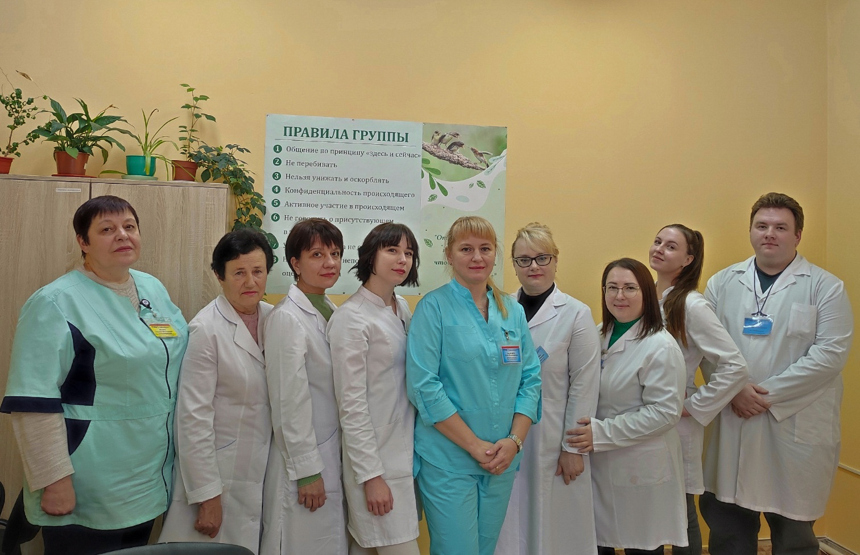

Slide 22
Спасибо за внимание!

